Slide 1
Формирование функциональной грамотности. Интеграция учебных предметов.
Учитель географии высшей категории
МАОУ «Лицей №35 г. Челябинска»
Саитхужин Денис Сергеевич

Slide 2


Slide 3
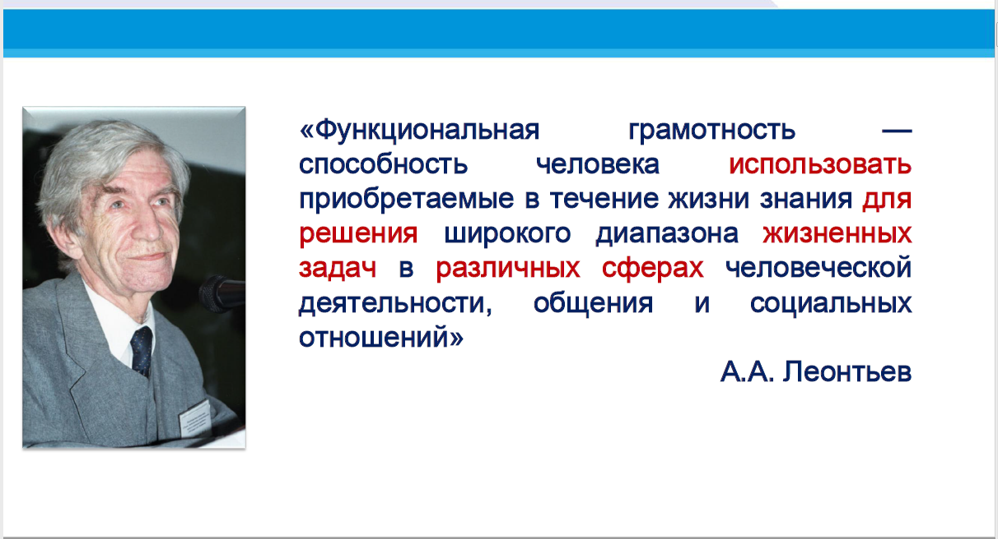

Slide 4
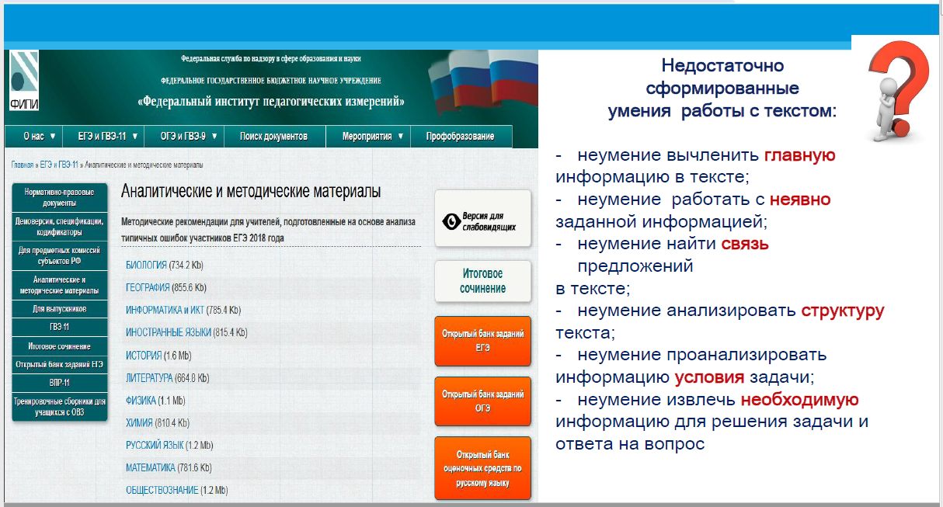

Slide 5
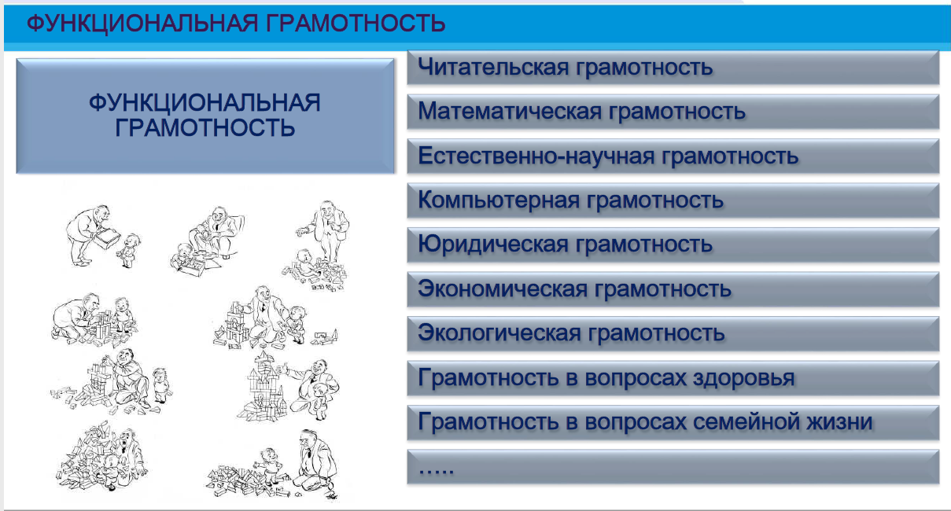
?

Slide 6
1.
В природе газ может находиться в следующих формах:
Газовые залежи в пластах некоторых горных пород. Залежи газообразных углеводородов как правило сосредоточены на глубине от 1000 м. Вопреки распространенному мнению, газ в таких залежах находится не в объемных пустотах, а преимущественно в мелких трещинах, микроскопических порах и каналах горных пород, например, песчаника. Крупнейшие запасы природного газа сосредоточены в России (Уренгойское месторождение), большинстве стран Персидского залива, США и Канаде.
Газовые шапки над нефтью и растворенный в нефти газ. Такие газообразные скопления называют Попутный нефтяной газ (ПНГ). В отличие «традиционного» природного газа, ПНГ в своем составе помимо метана и этана содержит значительное количество пропана, бутана и других более тяжелых углеводородов.
Газогидратные залежи. Газовые гидраты – это кристаллические соединения, которые образованы путем растворения газообразных углеводородов в пластовой воде при определенных термодинамических условиях – высоких давлениях и относительно низких температурах. Такая форма накопления природного газа была открыта во второй половине 20-го века. Газогидратные залежи находятся преимущественно в районах распространения многолетней мерзлоты, а также на относительно небольшой глубине под океанических дном.

Slide 7
Выберите верные утверждения:
1. В состав ПНГ кроме метана и этана, может входить значительное количество пропана, бутана и других более тяжелых углеводородов.
2. Газогидратные залежи чаще всего залегают мелких трещинах, микроскопических порах и каналах горных пород.
3. Крупнейшие месторождения природного газа располагаются в России, США и Канаде.
4. Залежи газообразных углеводородов сосредоточены на глубине 2000 м.

Slide 8
1,3

Slide 9
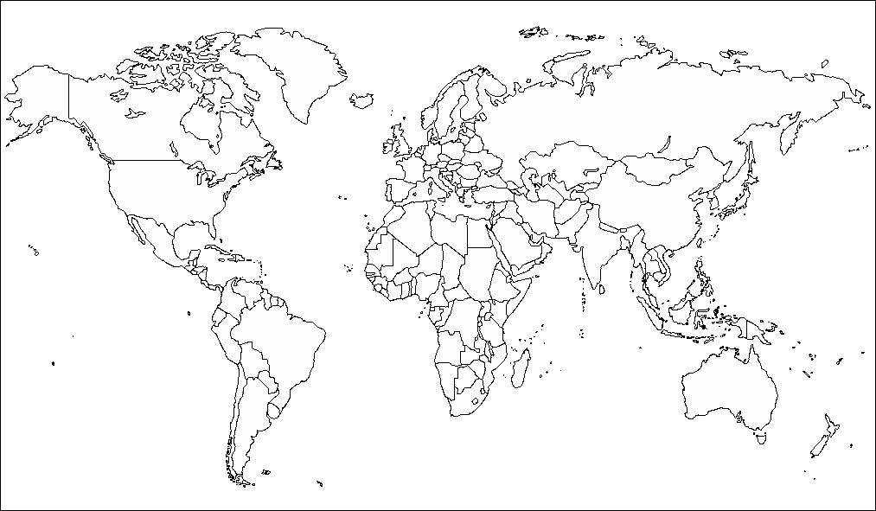
В каких странах мира возможна добыча газогидратных залежей? Почему? Обозначьте эти страны на карте.

Slide 10
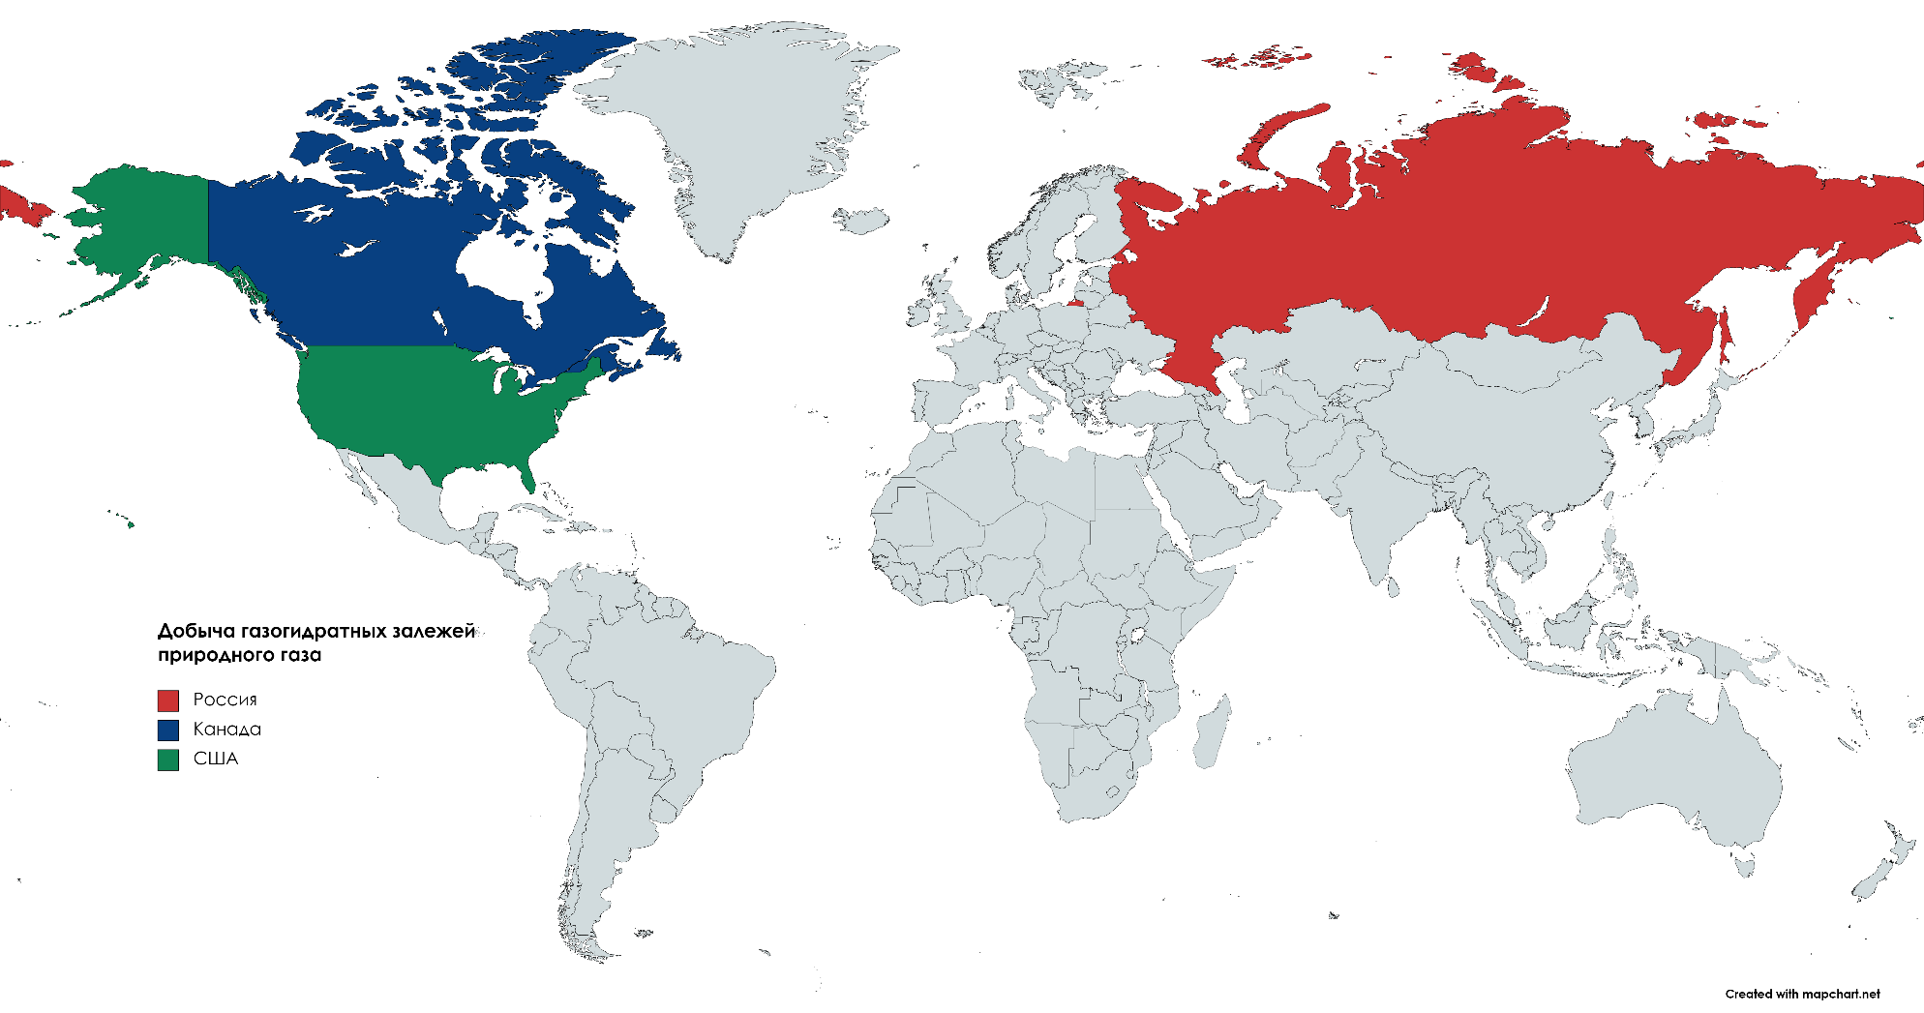
Газогидратные залежи находятся преимущественно в районах распространения многолетней мерзлоты

Slide 11
3. Обучающиеся 8 класса выполняли задание. По условию задания необходимо:
Определить в каком месяце наблюдается максимальное потребление газа?
Выяснить, для какого полушария характерны показатели графика?
Назвать страну, если известно, что эта страна одна из крупнейших на материке и омывается водами Атлантического океана.
Потребление газа в домашнем хозяйстве

Slide 12
Июль
Южное полушарие
Аргентина

Slide 13
4. Основным видом транспортировки природного газа является его прокачка по трубопроводу. В такие районы газ транспортируется в сжиженном состоянии (сжиженный природный газ, СПГ) в специальных криогенных емкостях по морю, и по суше. По морю сжиженный газ перевозится на газовозах (СПГ-танкерах), судах, оборудованных изотермическими емкостями. СПГ перевозят также и сухопутным транспортом, как железнодорожным, так и автомобильным. Для этого используются специальных цистерны с двойными стенками, способными поддерживать необходимую температуру определенное время.
Назовите преимущества и недостатки транспортировки природного газа разными способами.

Slide 14
Преимущества транспортировки:
Трубопроводный | Железнодорожный: Возможность круглогодичного осуществления перевозок; Газ может быть доставлен в любой пункт страны, имеющий железнодорожное сообщение; Скорость доставки грузов по железной дороге примерно в 2 раза выше, чем морским транспортом. Автомобильный: Большая маневренность; Быстрота доставки; Возможность завоза грузов в пункты, значительно удаленные от водных путей или железной дороги; Всесезонность. | Морской
Средство перемещается внутри труб с большой скоростью, поэтому оно вовремя доставляется до самых отдаленных уголков. Бесперебойная работа систем. Газ при транзите теряется в минимальном количестве. Вещество перемещается в автоматическом режиме. Систему использовать достаточно просто. Происходит разгрузка других видов транспорта. |  | Газ в сжиженном состоянии приставляет меньшую опасность, а еще его удобно хранить. Перевозки характеризуются минимальной стоимостью. Морские пути имеют неограниченную пропускную способность. Они неограниченны диаметром, как трубопровод. Морская гладь может выдержать тысячи танкеров с газом, объем которых исчисляется миллионами кубометров. Присутствует возможность доставки топлива в те регионы, в которых нет трубопровода, а доставка автотранспортом является слишком дорогой или невозможной.

Slide 15
Недостатки транспортировки:
Трубопроводный | Железнодорожный: Высокая стоимость прокладки железных дорог; Увеличение загрузки существующих железных дорог и как следствие - возможные перебои в перевозке других массовых грузов; Холостой пробег цистерн. Автомобильный: Ограниченная вместимость цистерн; Относительно высокая стоимость перевозок; Наличие порожних обратных пробегов автоцистерн; Значительный расход топлива. | Морской
Теряется его энергия, которая уходит на преодоление трения о стенки трубы; Тратятся большие средства не только на сооружение трубопроводов, но и их эксплуатацию; Не везде можно применять такие магистрали, так как тут уже берутся во внимание условия функционирования системы, а они не всегда одинаковые; Нет возможности транспортировки сжиженного газа посредством таких трубопроводов; После длительного использования эффективность системы снижается; Изначально спроектированный маршрут впоследствии очень сложно изменить, поэтому в случае поломки трубы приходится вкладывать большие средства на ее ремонт. |  | Грузы продвигаются довольно медленно, поэтому могут быть доставлены не вовремя; Если требуется небольшое количество сжиженного газа, то тоннаж судна используется не полностью – это дополнительные растраты; В обратном направлении танкеры идут пустыми.

Slide 16
5. По запасам природного газа Россия занимает первое место в мире. Его объем составил (на 2021 год) 48,9 трлн м3. Объем добычи газа в России в 2021 году вырос на 10% по сравнению с 2020 годом и составил 762,3 млрд м3.
Определите на сколько лет хватит природного газа в России, а так же определите показатель ресурсообеспеченности на душу населения на 2021 год.

Slide 17
48 900 / 762,3 = 64,1 лет
48 900 / 146= 334 931,5 м3

Slide 18
6. Начало газовой промышленности в России
После открытия в 1942 г. Елшанского месторождения, Госкомитетом обороны СССР было принято решение о строительстве газопровода «Елшанка – Саратовская ГРЭС» диаметром 300 мм. Газ был необходим для работы крупнейшего на тот момент в Европе, как было сказано выше, Саратовского НПЗ, поставлявшего нефтепродукты в Сталинград, а также эвакуированных из западных регионов страны оружейных предприятий. Для строительства газопровода использовались впервые в мировой практике асбоцементные трубы, а когда закончились и они, то вход шли минометные подствольники.
Объясните важность газовых месторождений Поволжья в годы ВОВ?
Какие проблемы возникли бы в случае отсутствия месторождений газа в Поволжье? Предложите пути решения.

Slide 19
Для работы многих эвакуированных предприятий требовалось много энергии. Энергетическую проблему решили месторождения газа и строительство газопроводов в Поволжье.
В случае отсутствия месторождений газа энергии катастрофически не хватало бы и предприятия работали не в полную мощь.
Проблему нехватки энергии можно было бы решить за счет Кузбасского угольного бассейна, но, во-первых, он располагался далеко (свыше 2,7 тысяч км), а во-вторых, количество угля необходимо было колоссальное. При отправке требуемого объема угля с Кузбасса элементарно не хватило бы вагонов, а те, которые были, просто парализовали бы железнодорожную систему СССР, и так с трудом справлявшуюся с грузоперевозками техники и людей.

